Slide 1
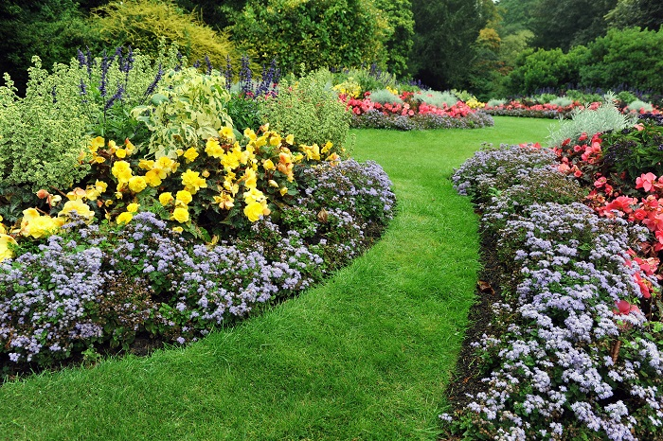
２０２３年５月２２日（月）
１３：００～１４：００ プレオープン（開店前オープン）
１４：００ オープン
第１８回 本日の話題提供者
２０２３年５月２２日
さいたま市民の会リモートカフェ
話題提供
４２年間の銀行労働者
さいたま市南区在住
水越 基之
さいたま市南区市民のリモートカフェ

Slide 2
２０２３年５月２２日（月）
１３：００～１４：００ プレオープン（開店前オープン）
１４：００ オープン
第１８回 本日の話題提供者
水越 基之 さん
４２年間の銀行労働者
さいたま市南区市民のリモートカフェ

Slide 3
４２年間の銀行労働者
水越 基之
mizukoshi.motoyuki@icloud.com

Slide 4
昭和１０年頃の日本は？世界は？
1935(昭和10年)世界主要都市の人口…？
昭和11年発行の世界地図は？
ニューヨーク（NY） 693万人、
ロンドン 423万人、
パリ 289万人、
東京 588万人、
上海 326万人

Slide 5
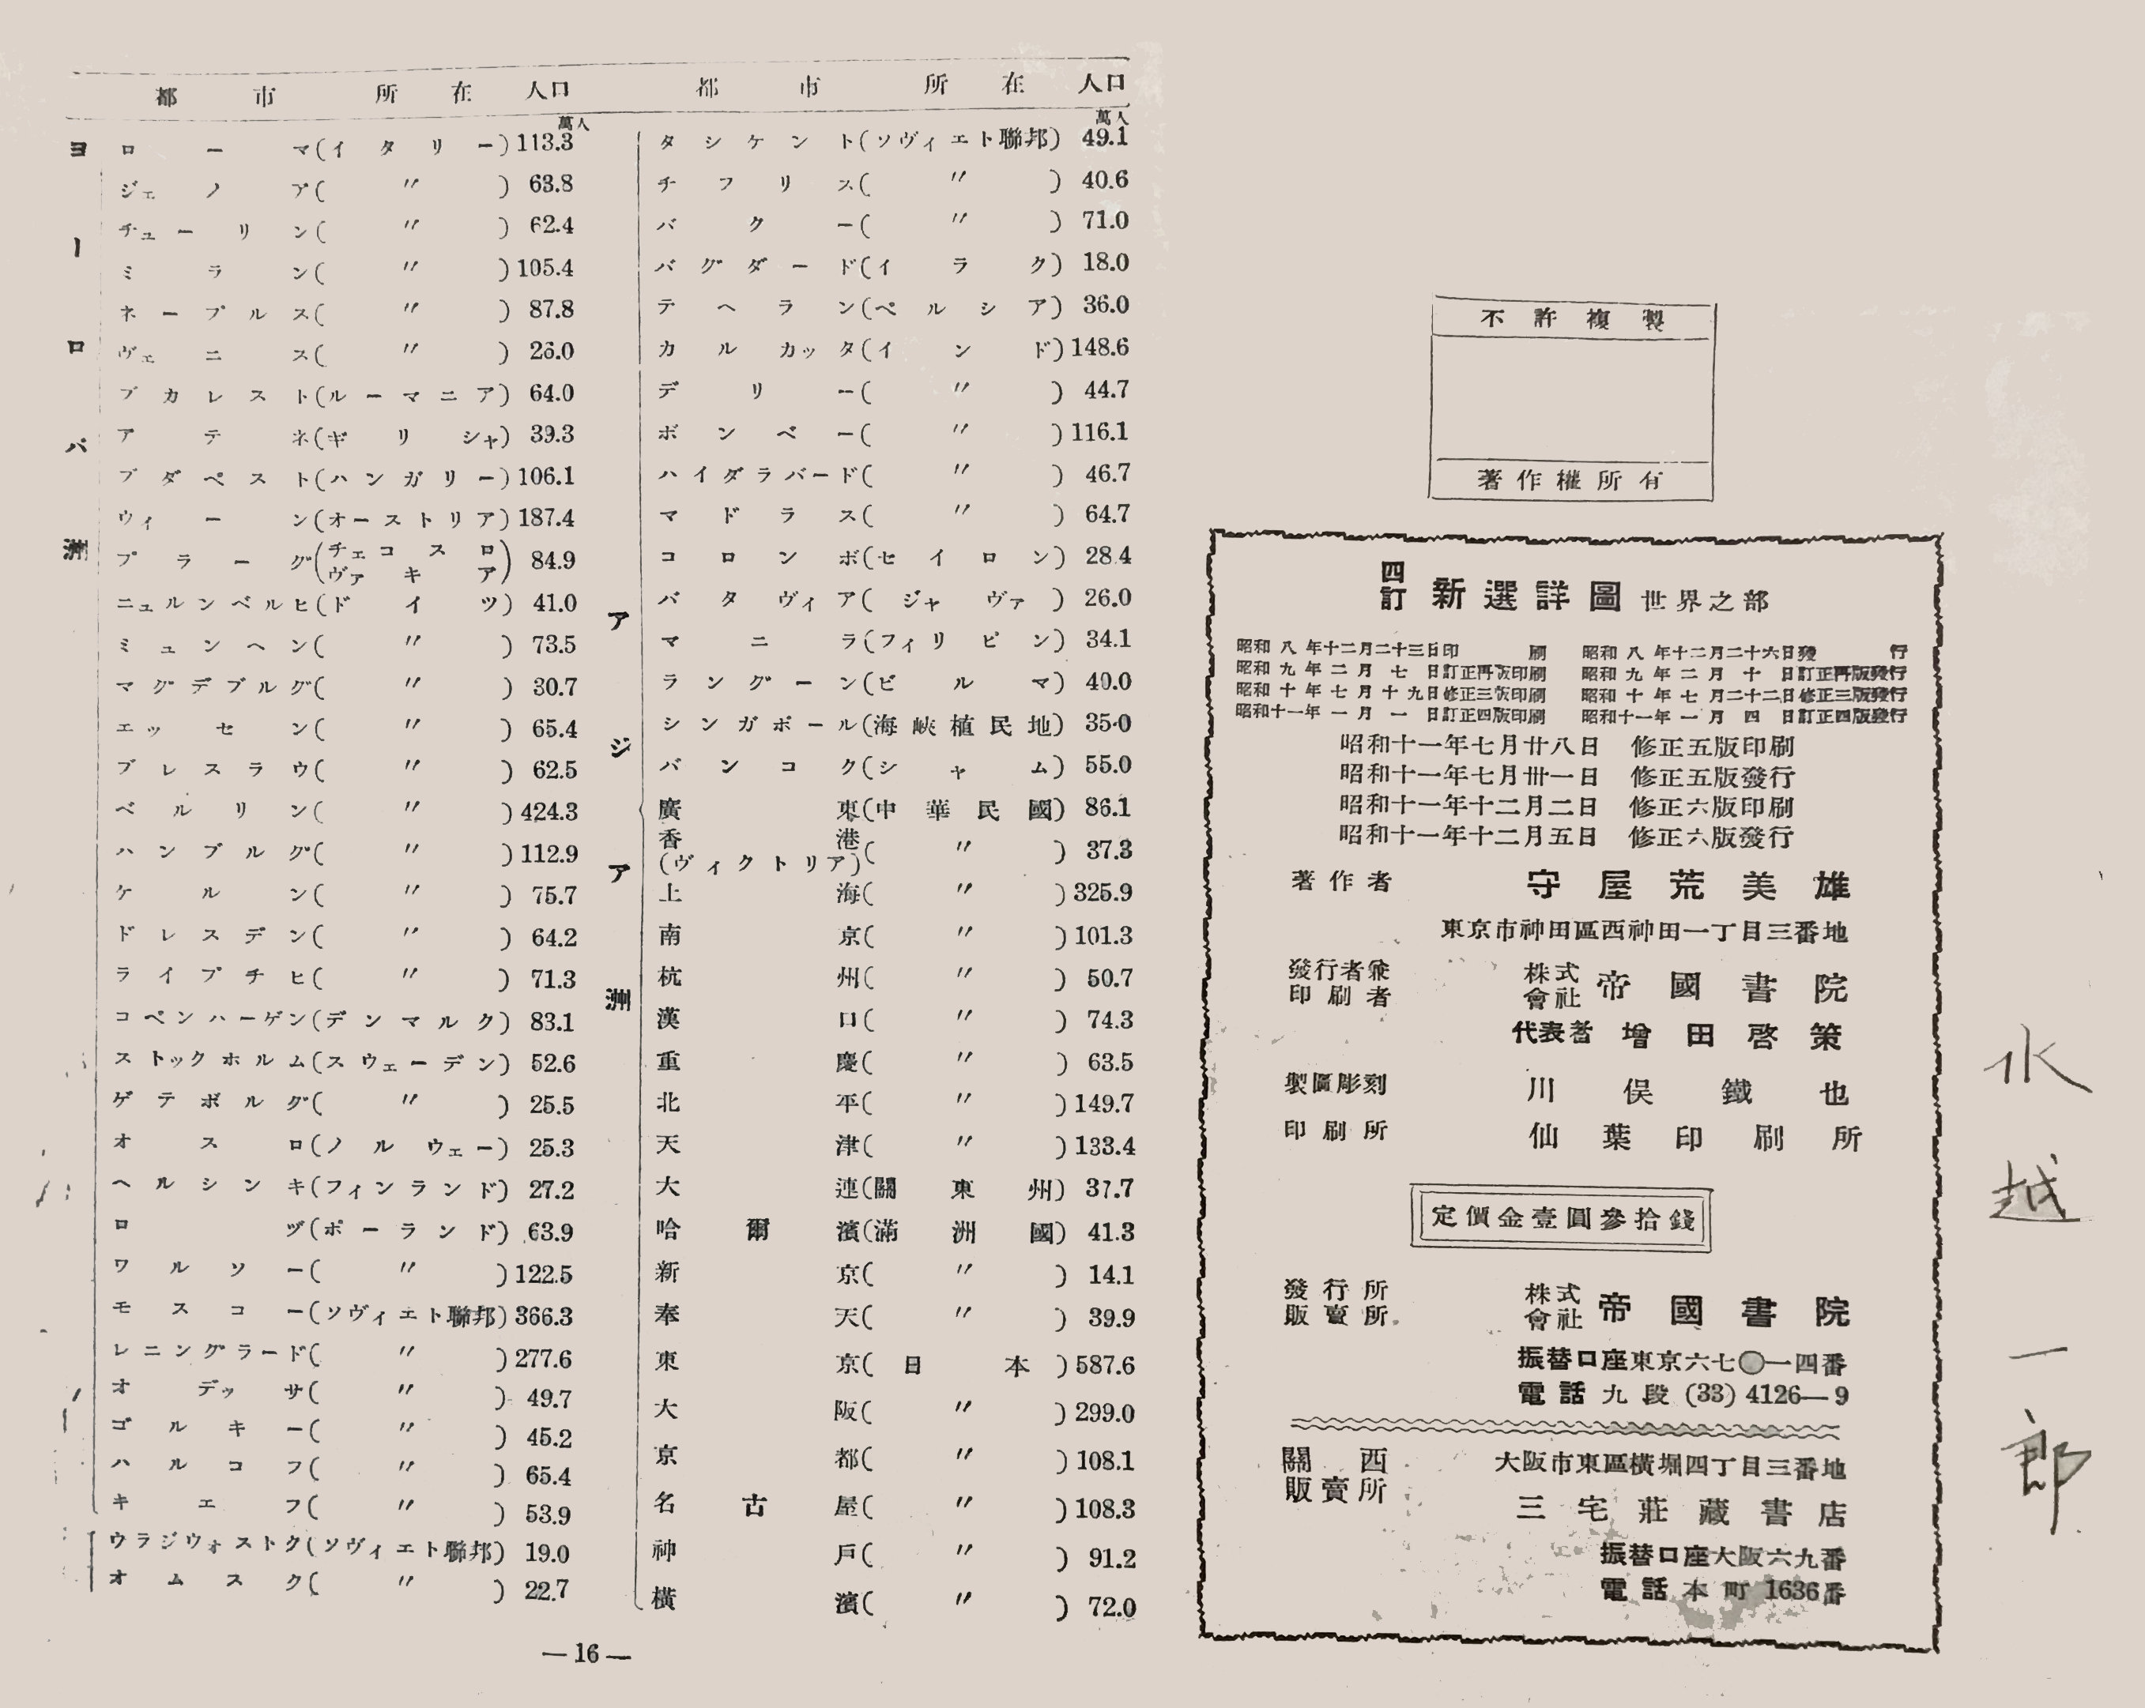

Slide 6
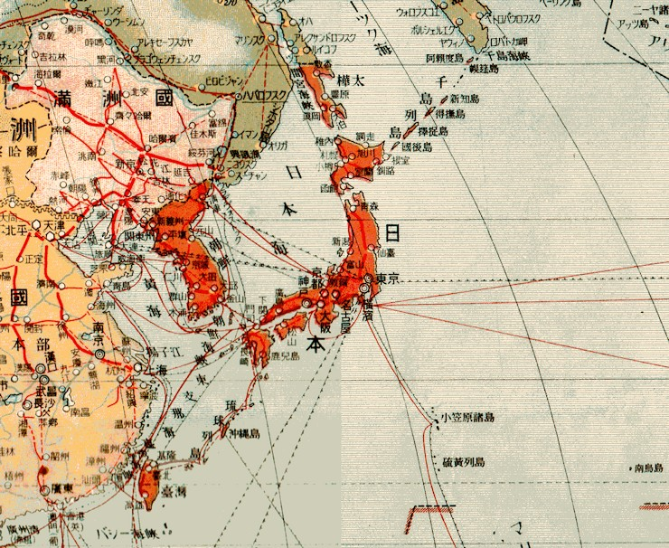

Slide 7
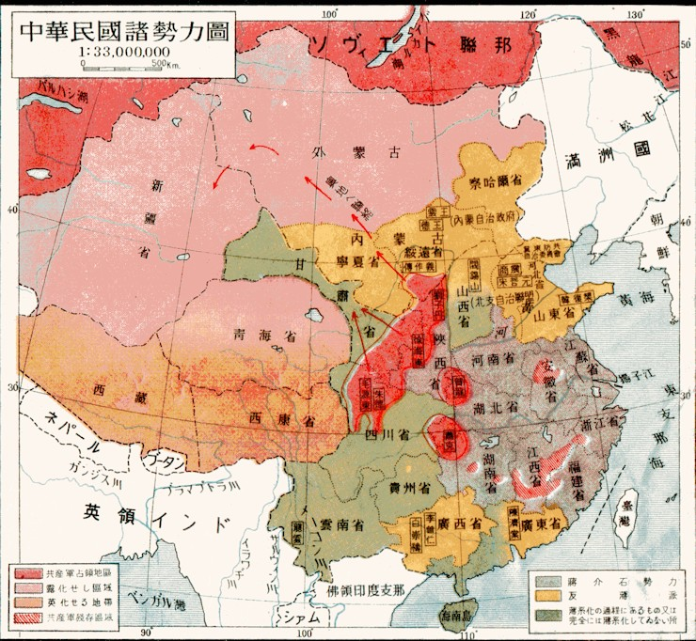

Slide 8
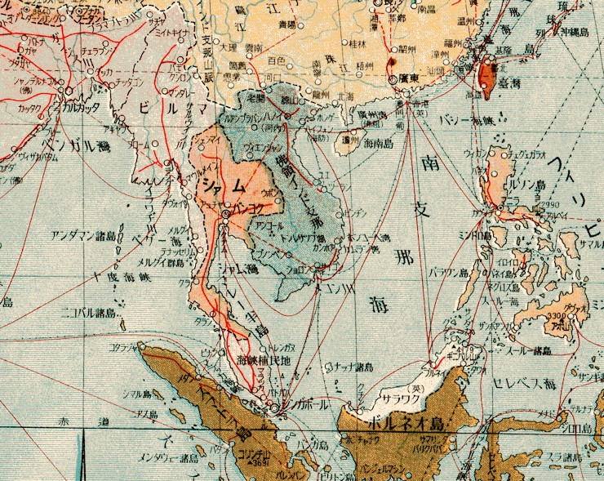

Slide 9
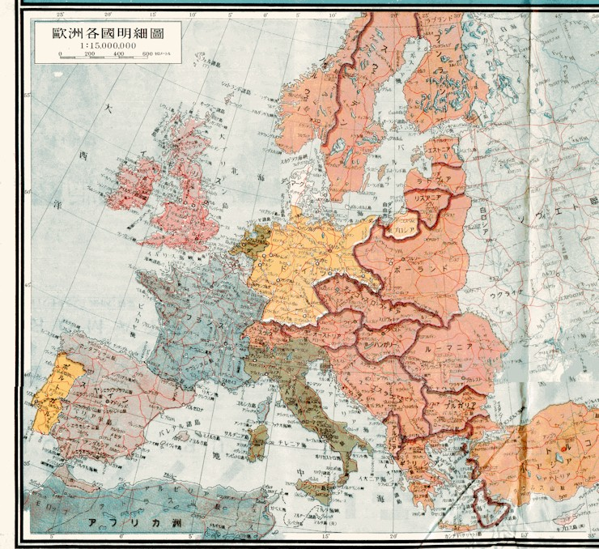

Slide 10
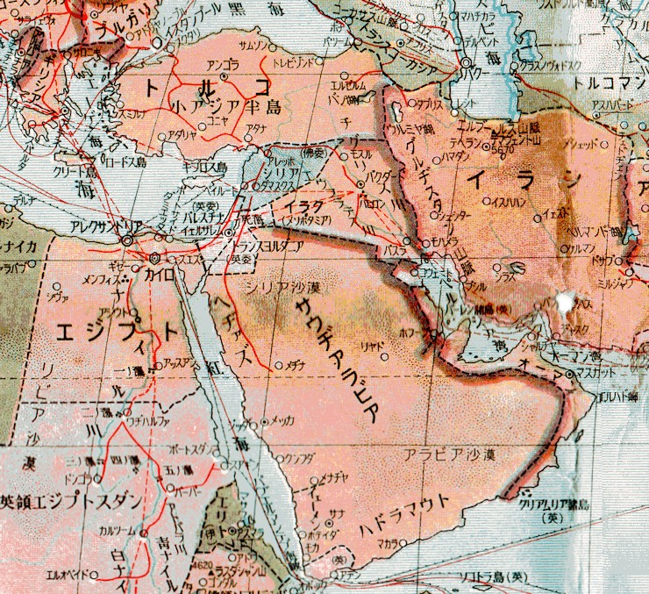

Slide 11
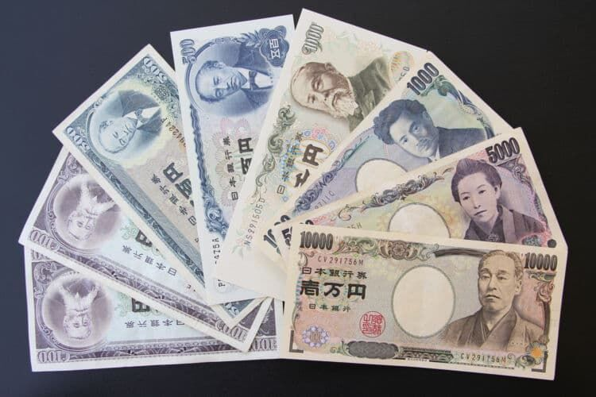

Slide 12
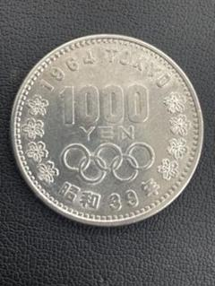

Slide 13
社会的出来事
1963年 銀行某支店で3千万円なくなる
ケネディ暗殺の尼崎で聞く
船木一夫高校3年生ヒット
新千円札発行、新旧札の分類大変
1964 東京オリンピック
記念コイン仕事を抜け出し他行に並びお目玉
池田病気退陣
フルシチョフ失脚
1965 山一証券、サンウエーブ倒産、40年不況
戦後初めて国債発行
1967 ポンドショック
美濃部革新都政誕生
1971 ニクソンショック、金との交換停止
1973 為替相場変動制に移行
第一次オイルショック
1975 ベトナム戦争終結

Slide 14
1980 外国為替管理法自由化、実需原則の撤廃
マル優制度廃止、貯蓄から投資へ
第二次オイルショックの影響で
1982までスタフグレーション発生
レーガン、サッチャー、中曽根による新自由主義へ
1985 プラザ合意のより2年間で円ドルは240円から120円へ
1987 NTT上場
ブラックマンデー発生
1990 バブル崩壊日経平均株価半値に
三井、太陽神戸合併
1997 金融、証券市場改革ビックバンスタート
アジア通貨危機発生
北海道拓殖銀行、山一証券倒産
1998 日債銀、長銀倒産
主要銀行に国家資金注入
2001 三井、住友合併

Slide 15
ブラックマンデー？
1987年10月19日にニューヨーク株式市場で起きた史上最大規模の大暴落のことをブラックマンデーと言います。世界恐慌を引き起こした 1929年10月24日のブラックサーズデー（下落率12.8%）を上回り、この日はダウ30種平均の終値が前週末より508ドルも下がり下落率は22.6％となりました。この暴落は世界中に波及し、翌日の日本平均株価は戦後最大の下落率14.9%を記録しました。

Slide 16
42年間の銀行労働者
1963年
三井銀行東京支店に就職。
出納、為替課に従事。出納課長はかつて組合の大変な活動家だったことを後日知る。
海外勤務を目指して英会話教室に通う。
日米会話学院への派遣テストに合格し仕事を離れて通う。
1966年
銀座支店に転勤、外国係に配属。
組合の下部組織、青婦人部の分会長と組合の代議員に選ばれる。

Slide 17
1968年
雷門支店に転勤、外勤の得意先係の拝命を断り、内勤を希望。
仲間を増やし、上司から「君が支店に来てから組合が強くなった」と言われました。
青婦人部の常任幹事にもなりました。
組合潰しのため銀行が提案したレクレーション運動も葬りました。

Slide 18
1970年にバンコク支店転勤の発令を受けましたが、組合に対する攻撃だとの声を受け転勤を受けられませんと断りましたが、会社にとって転勤の人事権は絶対であり、結局受け入れ転勤に応じました。
以来約6年勤務しました。
いろいろなことがありました。
ベトナム戦争中でベトナムの隣国であったタイには米国の陸軍、海軍の基地があり、サタヒップの海軍基地にはB52が駐機、そこからトンキン湾までは1時間の距離です。
ＳＥＡＴＯに加盟していたタイから農村部の青年を中心に戦争に駆り出されました。
都市部の青年には徴兵はなかったようです。戦争が身近に感じた。

Slide 19
1975年4月30日の米軍、南ベトナム敗北時から数日のバンコク市内は異様な緊張感が漂った感じでした。
日系商社の代表が支店に現れて、サイゴンから逃げてきたサイゴン代表者が金庫を使いとのことで、応諾しましたがドル紙幣を無造作に金庫に詰め込んでいることを目撃し、ああこれが祖国を捨てることかと複雑な気持ちでした。
終戦前に読売新聞のバンコク特派員が来られ、ベトナムの特派員がダナンで行方不明になったので探しに行くと。特派員の大変さを痛感。

Slide 20
横山ノック、山口洋子、今村昌平さん等有名人も来ました。
すでにタイでは完全週休2日になっていて、よく遊びました。
ゴルフ、ボーリング、映画鑑賞当時有名だったパタヤ海岸にもよく行きました。
映画「戦場にかける橋」で有名なクワイ川に行く途中、自動車を起こし一命を取り留めた。
取引先が倒産しその処理が言葉の問題から大変でした。
その後倒産した安宅産業も担当していました。

Slide 21
1976年蒲田支店に転勤、京浜工業地帯の中心地で電子部品、金型等の取引先を担当しました。
融資、外国為替の兼務で大変でした。
人事評価は低く抑えられ毎年後輩に抜かれていきました。
この頃地方銀行の行員が時間外手当を調査役(最下層の管理職)に支給しないのは労基法違反と裁判を起こし勝訴した
。
このため三井銀行の調査役にも時間外手当を支給することとなった
。
同時に時間外手当を正当につけさせないサービス残業が横行するきっかけとなった。

Slide 22
1982年上野支店に転勤、エセ同和に取引先が巻き込まれ、その影響で彼らが支店に来て大変でした。
ある時取引先が残高不足となり、入金依頼に行ったところ代表者の姿がなく、素性のわからない人物がたむろし、代表者が暴力団の企業舎弟に会社を売ったことがわかりました。
会社はキオスクに納める仕事をしており、暴力団が狙ったのでしょう。

Slide 23
1986年
証券会社に出向し、NTT上場にも立ち会いバブルの膨張と弾けを経験。
仕事では投信の販売、債権、為替のディーリングを経験。
金融派生商品のデリバティブ、株のオプションも実際に手を染めた。
当時銀行では子会社を含め本来融資が禁止されていた投機資金、不動産購入資金を融通しバブル発生の一翼を担った。
4年間在籍しそのまま証券会社に転籍することを勧められたが、証券会社は虚業と感じていたので銀行に戻った

Slide 24
1991年
証券界の洲の日本橋支店に転勤、46才になっており、若い行員と同じようにノルマに追われ厳しかったが、年の功で乗り切った。
外国為替と与信を担当したが、ある時支店長からある取引先の与信をこれ以上増やすなと言われたが、大丈夫ですと突っ張ってかなり貸し込み、返済されるまでちょっと心配でした。
証券会社時代為替ディーリングで1千万ドル(12億円)のポジションを持った経験が作用したかもしれません。

Slide 25
1994年
最後の在籍となった外為センターに転勤、11年いたほとんどを海外向け送金に従事しました。
いろいろなことがありました。
当時のグルジアに送るべきものをアメリカのジョージア州に送ってしまったこと。
(スペルが全く一緒)
ニジェールに送るところをナイジェリアに送ってしまい、フランス経由で送られているため、フランスに電話し、さらにナイジェリアに電話をしましたが、フランス語圏で英語が通じずダメでした。(両国はスペルわずか一字違いです)

Slide 26
当時中国には英語が通じず、中国に語学研修に行ったスタッフに交渉をお願いした。
またある時錦糸町支店の外為から電話ですと女子行員に言われでたところ「警視庁外事課ですが．．．」と言われて頭が混乱。
後でわかりました。
警視庁を錦糸町と、外事課を外為と聞き間違いだったことが．．．。
ヨーロッパへの連絡は夕方6時以降、アメリカ西海岸には翌日早朝にと大変でした。
残業削減のため、上席から時差出勤の要請があったが仕事がやりづらくなるため私は反対した。

Slide 27
組合執行部が来る前日上席より組合総会で反対しないでくれと言われたが、労基法違反であり、当日は私は反対の立場から発言し反対を貫きました。
当時銀行では51歳が実質退職年齢となっており、
私も51才での退職強要を2回受けましたが、
断り60歳まで銀行籍に留まりました。
最後まで銀行の言いなりになりませんでしたが、
42年間の銀行員生活は人間関係に恵まれ、
融資、外国為替、証券、海外店と仕事にも恵まれ、銀行で学んだことが役に立っています。

